Slide 1




인프라
01
RIFT
차세대 시장 참여를 위한 인프라.
거래하세요. 참여하세요. 성장하세요.
자기 수탁형 · 지능형 · 글로벌
Hyperliquid 기반
RIFT — 차세대 시장 참여를 위한 인프라.

Slide 2

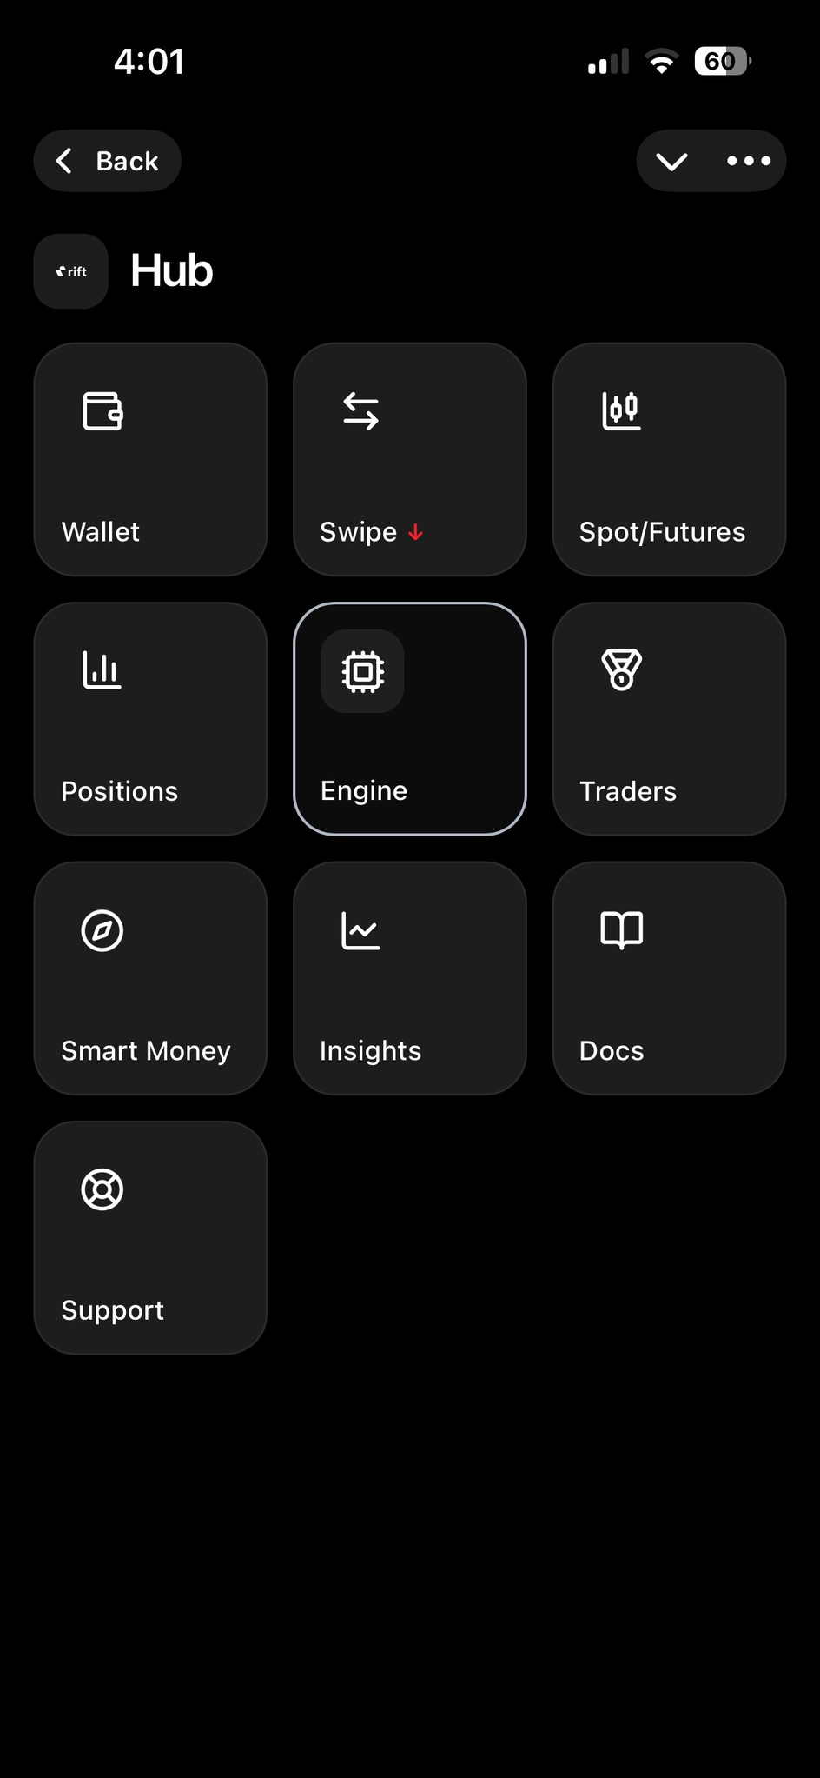
RIFT 소개
02
하나의 인프라.
다양한 참여 방식.
RIFT는 하나로 통합된 인프라를 통해 다양한 형태의 시장 참여를 한곳에 모읍니다.
학습과 수동 거래부터 자동 실행, 포트폴리오 기반 참여, 보상, 향후 자본 접근까지 제공합니다.
하나의 플랫폼.
다양한 참여 환경.
RIFT — 차세대 시장 참여를 위한 인프라.

Slide 3

비전을 제시하는 CEO를 소개합니다
03
SHAVEZ AHMED SIDDIQUI
창업자 · 핀테크 비저너리 · 블록체인 혁신가
RIFT의 중심에는 현대적인 시장 참여를 더욱 쉽고 체계적이며 기술 중심적으로 만드는 금융 인프라에 대한 비전이 있습니다.
비전
기술이 더 폭넓은 참여를 가능하게 하고, 커뮤니티가 함께 성장할 수 있는 인프라를 구축하는 장기적이고 확장 가능한 생태계를 만듭니다.
미션
인프라를 구축합니다.
접근성을 확대합니다.
더 나은 참여 방식을 만듭니다.
RIFT — 차세대 시장 참여를 위한 인프라.

Slide 4
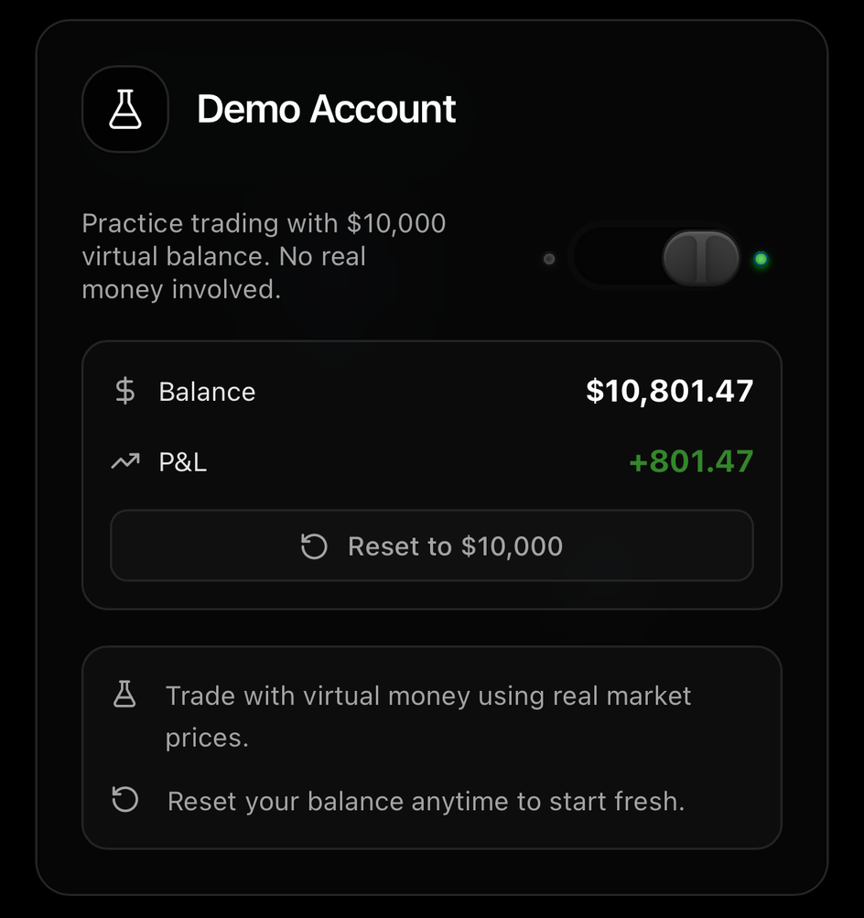
무료 데모 계정
04
연습으로 시작하세요. 이해하며 거래하세요.
모든 신규 RIFT 사용자는 $10,000의 가상 데모 계정으로 시작할 수 있습니다.
실제 자본이 필요하지 않습니다.
할 수 있는 일
• RIFT 인터페이스 탐색
• 시장 참여 연습
• 거래 아이디어 테스트
• 실행 과정 경험
• 실거래 전에 학습
• 필요할 때 가상 잔액 재설정
$10,000
먼저 연습하세요. 자신 있게 참여하세요.
가상 거래 자본
RIFT — 차세대 시장 참여를 위한 인프라.

Slide 5

RIFT SWIPE
05
더 간단한 결정. 더 빠른 실행.
RIFT Swipe는 거래 선택을 간단하고 직관적인 상호작용으로 바꿉니다.
작동 방식
왼쪽
오른쪽
건너뛰기
실행
한 번에 하나의 기회.
모든 결정을 내릴 때마다 복잡한 거래 터미널을 탐색하는 대신, Swipe는 빠른 시장 상호작용을 중심으로 설계된 집중 환경을 제공합니다.
RIFT — 차세대 시장 참여를 위한 인프라.

Slide 6
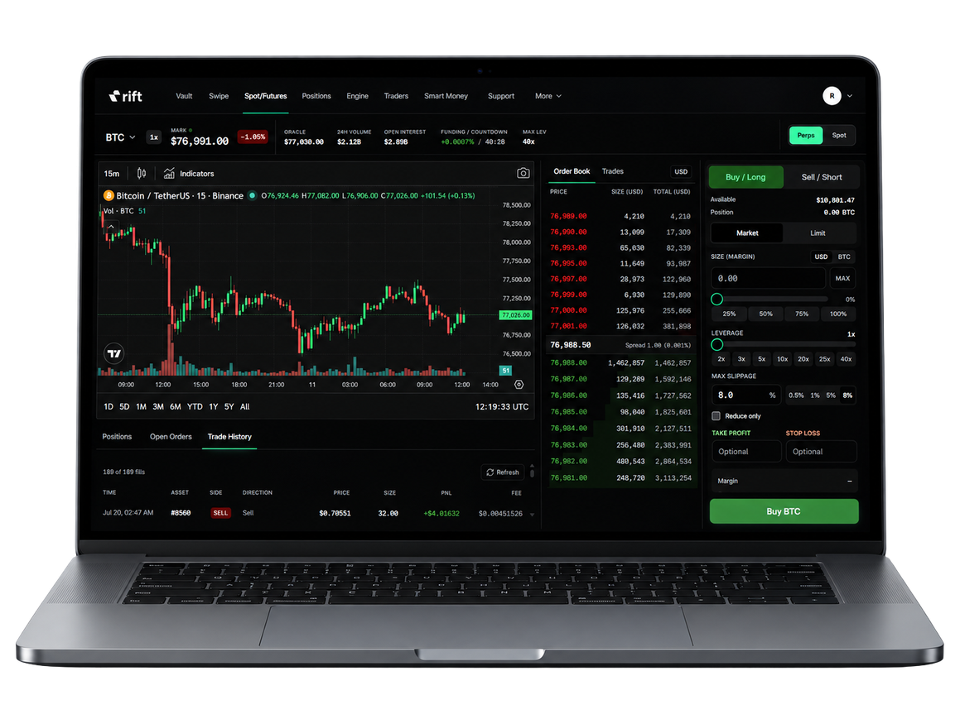
현물/선물
06
수동 거래 터미널을 통해 정밀하게 거래하세요.
Spot 또는 Perps를 선택하고, 시장가 및 지정가 주문을 전환하며, 레버리지, 슬리피지, 이익 실현 및 손절매를 하나의 인터페이스에서 관리하세요.
정밀하게. 유연하게. 실행하세요.
RIFT — 차세대 시장 참여를 위한 인프라.

Slide 7

RIFT SMART MONEY
07
거래만이 아닌,
포트폴리오를 생각하세요.
RIFT Smart Money는 시장 참여에 대한 더 폭넓은 접근 방식을 제시합니다.
Smart Money는 개별 진입과 청산에만 집중하지 않고 Trading Books를 중심으로 구축됩니다.
TRADING BOOKS
MIRROR WALLETS
자본 참여를 포트폴리오 수준에서 확인할 수 있는 체계적인 환경입니다.
각 Trading Book을 지원하고 참여 환경 간의 분리를 유지하는 전용 인프라입니다.
RIFT — 차세대 시장 참여를 위한 인프라.

Slide 8
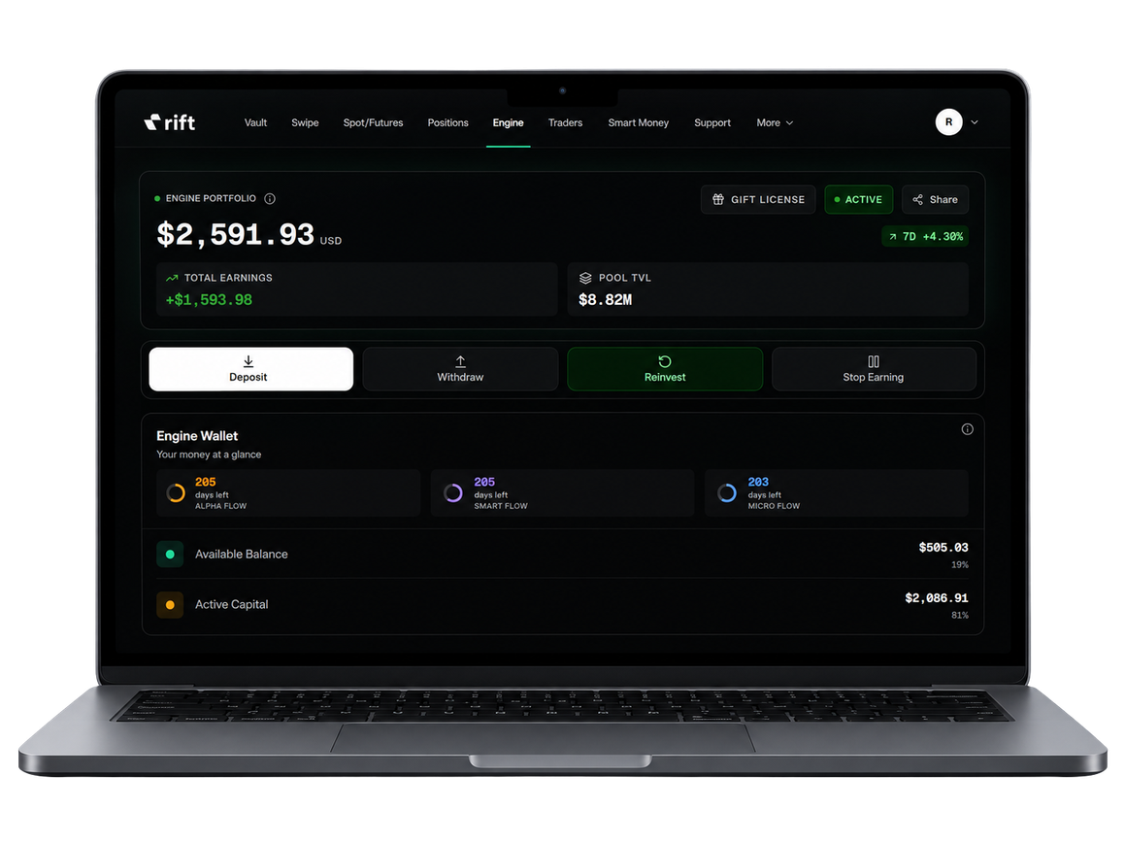
RIFT AUTOMATED TRADING ENGINE
08
체계적인 참여.
자동화된 실행.
RIFT Auto Engine은 지속적인 수동 실행이 아닌, 사전에 정의된 자동화 사이클을 통해 시장에 참여하고자 하는 참여자를 위해 설계되었습니다.
Engine은 체계적인 실행 환경과 자동화된 참여 인프라를 결합합니다.
핵심 구성
자동화된 실행
체계적인 사이클
지속적인 참여
자본 효율성
수동 개입은 줄이고.
더 체계적으로 참여하세요.
RIFT — 차세대 시장 참여를 위한 인프라.

Slide 9

AUTO ENGINE FLOWS
09
세 가지 플로우. 하나의 자동화 엔진.
RIFT Auto Engine은 세 가지의 서로 다른 참여 환경을 제공합니다.
01 — MICRO FLOW
02 — SMART FLOW
03 — ALPHA FLOW
진입금: $100
진입금: $500
진입금: $1,000
더 적은 자본 배분으로 시작하는 참여자를 위해 설계되었습니다.
더 큰 규모의 체계적인 배분을 원하는 참여자를 위해 설계되었습니다.
Engine 내에서 가장 높은 배분 환경을 원하는 참여자를 위해 설계되었습니다.
ENGINE 구조
365일 환경
24시간 참여 사이클
$11부터 자본 잠금 — 명시된 상한 없음
*목표는 달라질 수 있으며 보장되지 않습니다. 참여에는 시장 위험이 따릅니다.
RIFT — 차세대 시장 참여를 위한 인프라.

Slide 10

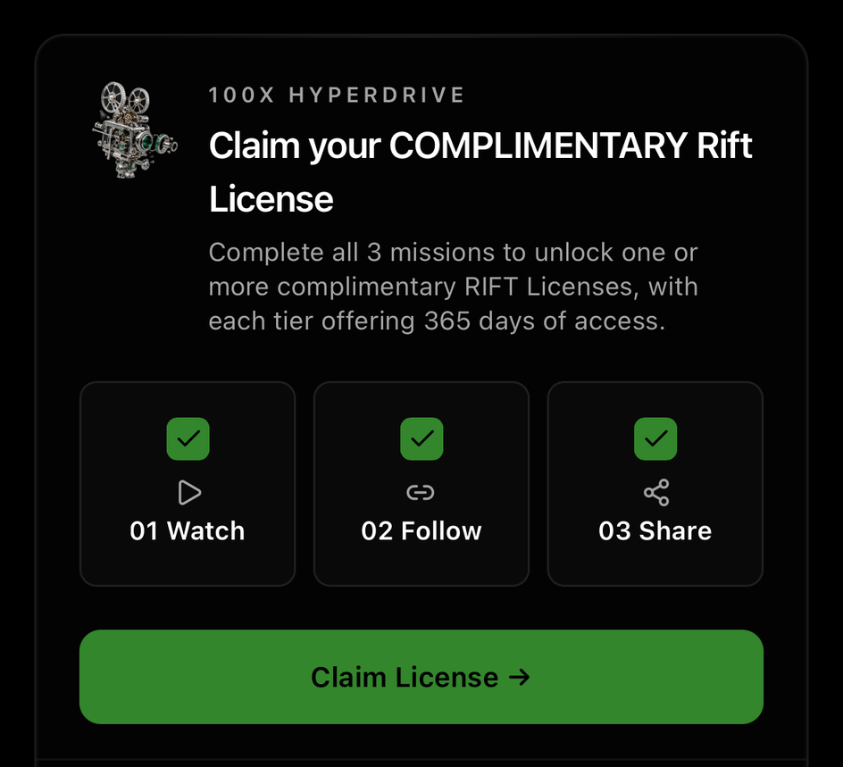
100X HYPERDRIVE 캠페인
10
RIFT 100X HYPERDRIVE
기간 한정 기회
Auto Engine으로 가는 관문.
100X HYPERDRIVE는 Auto Engine을 활성화하기 전에 사용자에게 RIFT 생태계를 소개하기 위해 마련된 기간 한정 온보딩 기회입니다.
RIFT — 차세대 시장 참여를 위한 인프라.

Slide 11
무료 라이선스 받기
11
세 가지 미션을 완료하세요
업그레이드 기회
01 — 시청하고 배우기 🎬
필수 RIFT 콘텐츠를 완료하고 생태계가 어떻게 작동하는지 알아보세요.
100X HYPERDRIVE 캠페인 기간 동안 기존 Micro Flow 또는 Smart Flow 사용자는 Alpha Flow로 업그레이드할 수 있습니다.
기간 한정 캠페인입니다. 자격 요건 및 관련 약관이 적용됩니다.
02 — 팔로우하고 연결하기 🔗
공식 RIFT 채널을 팔로우하고 제품 업데이트, 공지사항, 커뮤니티 소식을 계속 확인하세요.
03 — 널리 공유하기 🚀
맞춤형 RIFT Welcome Card를 받고 네트워크에 공유하세요.
무료 라이선스가 잠금 해제되었습니다
무료 RIFT Auto Engine 라이선스를 받으세요.
선택:
Micro Flow · Smart Flow · Alpha Flow 중 선택하거나 세 가지 모두를 선택하세요.
RIFT — 차세대 시장 참여를 위한 인프라.

Slide 12
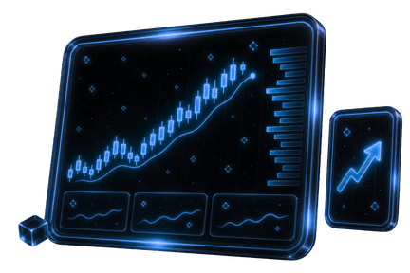
프로프 트레이딩 — 곧 출시
12
검증된 성과에서 자본 접근까지.
Prop Trading은 측정 가능한 성과를 바탕으로 트레이더를 평가하고, 위험을 관리하며, 거래 자본을 배분하는 체계적인 인프라로 구축되고 있습니다.
평가
자격 획득
배분
  체계적인 챌린지
  거래 성과
  위험 관리 원칙
  손실폭 관리
  포지션 한도
  일관성 지표
  자본 접근
  정의된 위험 기준
  거래 인프라
확장
  성과 기반 단계적 성장
  더 큰 자본 기회
  고급 거래 환경
곧 출시!
RIFT — 차세대 시장 참여를 위한 인프라.

Slide 13
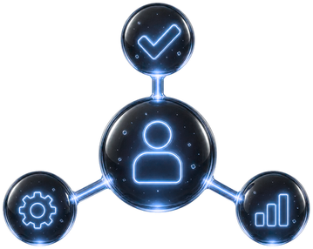
RIFT 추천 시스템
13
네트워크로 유입시킨 활동으로 수익을 얻으세요.
나만의 RIFT 추천 링크를 공유하세요.
해당 링크를 통해 가입한 사람은 누구나 네트워크의 일부가 되며, 적격 활동을 통해 지속적인 추천 보상을 받을 수 있는 기반이 마련됩니다.
수동 거래 수수료
자동 거래 성공 수수료
나의 추천 대시보드
L1 — 25%
L2 — 6.25%
L3 — 1.56%
L4 — 0.39%
L5 — 0.09%
L1 — 50%
L2 — 25%
L3 — 12.5%
L4 — 6.25%
L5 — 3.12%
추적 항목:
• 네트워크 성장
• 수익 내역
• 일일 수익
• 초대 추이
• 추천 활동
최대 5단계까지
적격 하위 네트워크 거래 활동을 통해 지속적인 추천 수익을 얻으세요.
RIFT — 차세대 시장 참여를 위한 인프라.

Slide 14
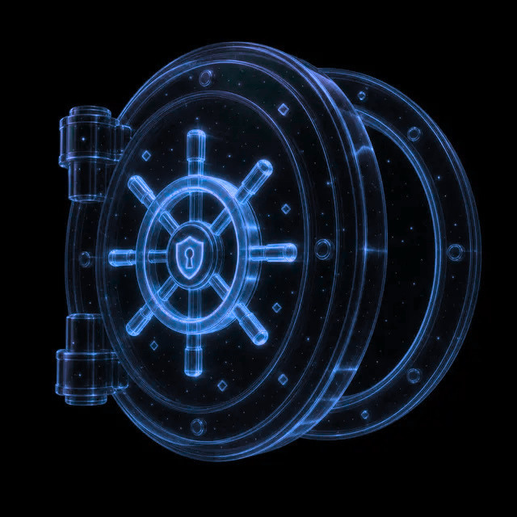
RIFT X9 보상
14
9개의 보상 풀. 명확한 자격 요건. 투명한 분배.
개인 RIFT Engine 수익률과 균형 잡힌 팀 성과를 모두 인정하도록 설계된 보상 레이어입니다.
작동 방식:
- 개인 Engine 수익률 + 약한 팀 수익률을 통해 자격을 획득합니다
- 가장 강한 직접 팀은 팀 계산에서 제외됩니다
- 사용자는 자격을 충족하는 가장 높은 보상 풀에만 들어갑니다
- 보상은 매월 1일, 11일, 21일에 확인됩니다
- 자격을 충족한 사용자는 해당 풀의 잔액을 균등하게 나눕니다
구축하세요. 자격을 획득하세요. 보상받으세요.
RIFT — 차세대 시장 참여를 위한 인프라.

Slide 15
투명한 수수료 구조
15
명확한 수수료. 숨겨진 복잡성 없음.
수수료
금액
목적
계정 활성화
$10
일회성 계정 활성화 및 Vault 액세스
브리지 수수료
0.5%
입출금 및 적용 가능한 네트워크 가스 비용
거래 수수료
0.1%
지원되는 거래 환경에서의 실행
Auto Engine 성공 수수료
수익률의 20%
Auto Engine을 통해 발생한 수익률에만 적용
X9 보상 풀 배분
수익률의 9%
9개의 X9 보상 풀에 배분
무엇에 비용을 지불하는지 항상 알고 있어야 합니다.
명확한 활성화. 명확한 정산. 명확한 거래. 명확한 성과 관련 수수료.
투명성을 바탕으로 설계되었습니다.
원칙
RIFT — 차세대 시장 참여를 위한 인프라.

Slide 16

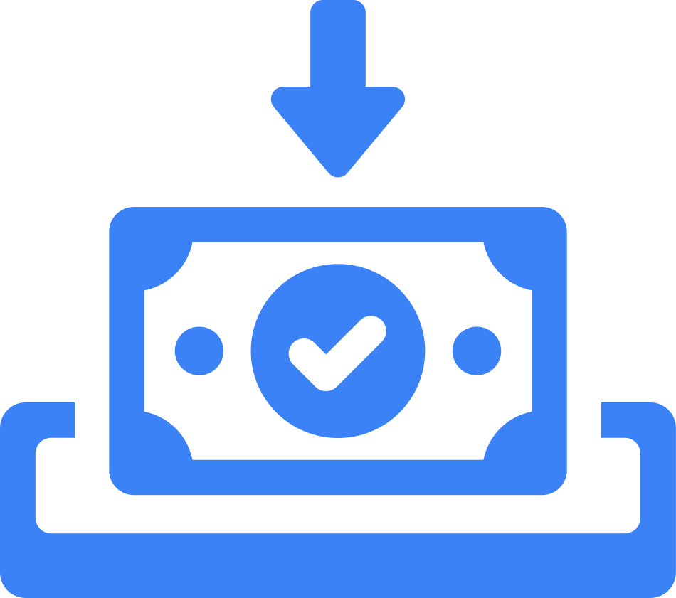


RIFT 성장 여정
16
나의 RIFT 성장 여정
01 — 무료 데모로 시작
02 — 무료 라이선스 받기
$10,000의 가상 자금으로 RIFT 데모 계정을 개설하세요.
실거래 전에 연습하세요.
100X HYPERDRIVE 미션을 완료하고 무료 Auto Engine 라이선스를 받으세요. 선택: Micro · Smart · Alpha 중 하나를 선택하거나 세 가지 플로우를 모두 선택하세요
03 — 자본 예치
04 — 추천 링크 공유
선택한 Engine 환경에 자금을 예치하세요.
체계적인 24시간 사이클로 참여하고, 적용되는 사이클 및 플랫폼 약관에 따라 출금하세요.
나만의 RIFT 추천 링크로 다른 사람을 초대하세요.
네트워크 활동으로 적격 보상을 받으세요.
05 — 네트워크 성장
네트워크를 구축하세요. 레벨 수익을 얻으세요.
X9 Rewards 시스템에 참여하세요.
배우세요. 참여하세요. 성장하세요.
RIFT — 차세대 시장 참여를 위한 인프라.

Slide 17


감사합니다
17
RIFT
거래의 미래에 오신 것을 환영합니다!
배우세요. 거래하세요. 성장하세요.
감사합니다
RIFT
차세데 시장 참여를 위한 인프라.

